Slide 1


Session 1 – M1.1
Maitriser les facteurs clés de succès des Projets Européens

Slide 2

Agenda de la formation
Session 1
Session 2
Monter une proposition gagnante
Facteurs clés de succès (1 jour)
Elaborer une proposition gagnante (1 jour)
Elaboration & gestion d’un budget de projet UE
Elaboration du budget d’un projet UE (1/2 jour)
Gestion financière (1/2 jour)
Session 3
Session 4
Gestion de projets UE
Gestion administrative (1/2 jour)
Coordination partenariale (1/2 jour)
Coaching projets UE
Constitution offre, volet théorique (1 jour)
Constitution d’offres, volet pratique (1 jour)

Slide 3
Sommaire Session 1 – M1.1 (a.m.)
M1.1 : Les facteurs clés de succès d’un projet collaboratif EU
Objectif : Comprendre l’écosystème UE et structurer son projet
Programme :
  ⏳ 8h45 – 9h45 : Introduction aux programmes européens collaboratifs
  ⏳ 9h45 – 10h30 : Identifier le bon appel à proposition pour son projet et savoir l’analyser
  ⏳ 10h45 – 11h30 : Modéliser son projet
  ⏳ 11h30 – 12h30 : Q&A, Exercices (Slido) et synthèse de la matinée

Slide 4
Sommaire Session 1 – M1.1 (p.m.)
M1.1 : Les facteurs clés de succès d’un projet collaboratif EU
Objectif : Maximiser ses chances de succès
Programme :
  ⏳ 13h30 – 14h45 : Construire l’impact de votre proposition (section 2) de votre proposition
  ⏳ 15h00 – 16h30 : Construire la partie implémentation (section 3) de votre proposition
  ⏳ 16h30 – 17h00 : Q&A, Exercices (Slido) et synthèse

Slide 5

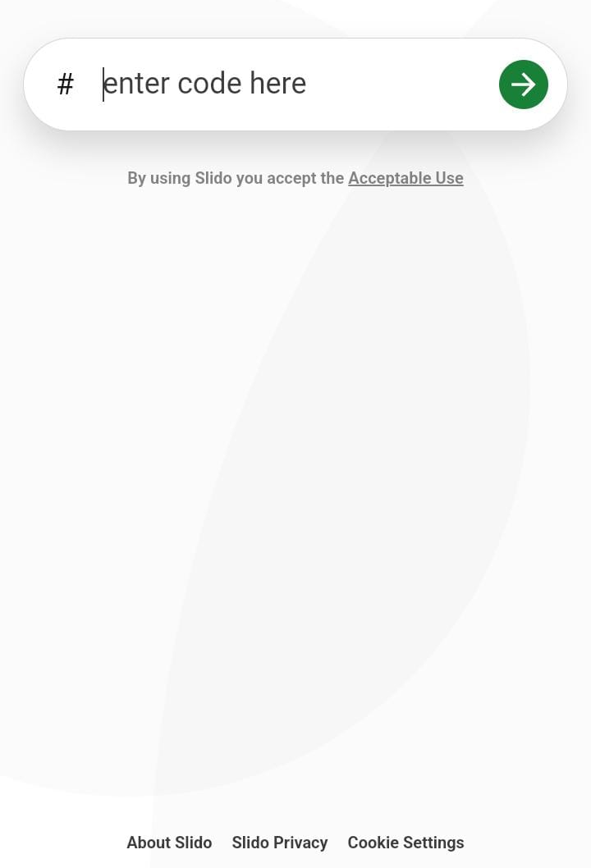
Quelques informations pratiques
Les présentations seront téléchargeables sur :
https://innofluence.eu/index.php/formation-en-developpement-et-soumission-de-projets-de-recherche/
Slido
  Installer l’application SLIDO sur votre téléphone
  Répondez aux questions posées

Slide 6
Tour de table
Présentation
Session 1 – M1.1

Slide 7
















Qui sommes-nous?
Mamadou BALDE Ph.D. Consultant Sénior
Titulaire d’un doctorat en Télécommunications à l’Université de Rennes 1 Mamadou est consultant sénior en Business Innovation où il est en charge de l’ingénierie de projets collaboratifs Européens et Nationaux ainsi que le pilotage et management de projets R&D&I.
INNOfluence est une société française spécialisée en Ingénierie de la recherche et de l’innovation
Accompagne les entreprises, universités, centres de recherche et les Collectivités.
Conseil en stratégie, montage et gestion de projets
CIR, Financements français et européen (Horizon Europe, FED, Interreg Med, Prima, Fonds structurel, EIC, Eramus+…)
Organisme de formation déclaré sous le numéro : 93060798706
Sensible aux problématiques de l’innovation et de management, il intervient principalement dans l’amélioration de la performance de l’innovation, la stratégie d’innovation, l’intelligence technologique, la conception et positionnement stratégique des projets, l’audit des capacités d’innovation, le transfert de technologie, l’ingénierie financière dans le cadre des écosystèmes de l’innovation collaborative avec notamment l’élaboration du business model et modèle d’affaire ainsi que la coordination et le management des projets R&D&I, management de projets. Ses domaines d’expertises englobent les secteurs des TICs, maritime, l’industrie, la défense, l’énergie, développement durable.
Ils nous font confiance
Notre objectif : vous doter d'une expertise pointue sur les mécanismes de financement de la R&D et vous aider à élaborer une proposition gagnante.
Notes:
Référencement DataDock: capacité à délivrer des formations de Qualité et de procéder à des contrôles

Slide 8



Do not edit
How to change the design
Avez-vous déjà une expérience dans un projet collaboratif européen ?
The Slido app must be installed on every computer you’re presenting from

Slide 9
Comprendre l’écosystème des projets collaboratifs
Focus sur Horizon Europe
Session 1 – M1.1

Slide 10




Introduction (tous programmes)
Répond à des besoins et à des objectifs stratégiques
Projet de R&D et d’innovation financé
Projet de R&D et d’innovation non financé
Prise de risque
Progrès technique / Commercialisation
Projet de R&D
et d’innovation
Originalité (Innovations)
Retombées
et concrètes Impacts & d’exploitation
Temps
Objectif cible du projet de R&D et d’innovation
Gain financier et temporel
10
Notes:
Sur cette slide, nous pouvons observer deux courbes qui représentent les trajectoires de deux projets de recherche et développement (R&D). L'axe des abscisses indique la temporalité, tandis que l'axe des ordonnées montre l'évolution du progrès technique ou de l'innovation.
La première courbe en rouge pointillé représente un projet R&D sans financement, tandis que la seconde en vert illustre un projet bénéficiant d'un financement, notamment européen.
On note que le projet R&D sans financement suit une trajectoire relativement lente et coûteuse. En effet, le manque de ressources financières rallonge le processus de développement, ce qui entraîne des coûts plus importants à chaque étape. Le projet avance à un rythme plus lent, avec des périodes d'incertitude plus longues et des risques élevés. En l'absence de soutien financier, la capacité à explorer des solutions innovantes est limitée par les ressources disponibles et la nécessité de réduire les risques financiers.
À l'inverse, un projet bénéficiant d'un financement la courbe verte ici, des financements comme ceux proposés par la CE, permet nettement d'accélérer le processus d'innovation. Grâce aux ressources financières disponibles, le projet peut avancer plus rapidement, surmonter les obstacles techniques plus facilement et engager des recherches à la pointe de l'innovation. Le financement permet de partager les risques, de garantir un meilleur retour sur investissement et de maximiser l'impact du projet. Ainsi, le temps nécessaire pour atteindre des résultats concrets est considérablement réduit, avec des coûts maîtrisés.
Pourquoi s’intéresser aux projets européens
Projet innovant :
Un Avancement Technologique ou Scientifique : Il doit apporter une innovation significative, que ce soit une avancée technologique, un nouveau procédé, ou une amélioration substantielle par rapport à l’état de l’art existant.
Un Impact Économique et Sociétal : L’innovation doit répondre à un besoin économique, sociétal ou environnemental clairement identifié, en contribuant aux objectifs stratégiques de l’UE (transition écologique, numérique, santé, etc.).
Une Collaboration Internationale : Dans les financements européens, un projet de R&D collaboratif doit impliquer plusieurs partenaires (entreprises, universités, centres de recherche) issus de différents pays de l’UE ou associés.
Une Faisabilité Technique et Commerciale : Il doit démontrer un fort potentiel de mise sur le marché avec un plan clair pour le développement, la démonstration et la commercialisation de l’innovation.

Slide 11

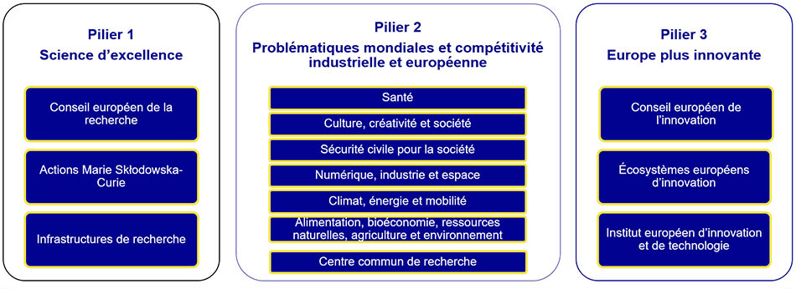
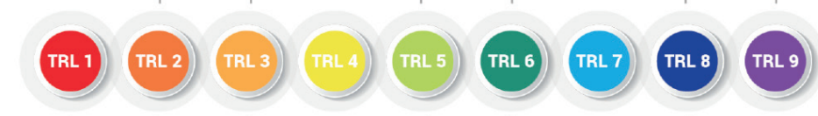
Le programme phare de la R&D EU
2021 – 2027 : Budget prév. de 95,5 Mds€
25 Mds€
53,5 Mds€
13,6 Mds€
© https://www.horizon-europe.gouv.fr/
Recherche fondamentale / appliquée
Recherche avancée / Développement expérimentale et/ou technologique
Tests et qualification opérationnel et complet du système & commercialisation
11
Notes:
Le Programme-cadre qui est le principal outil de financement de la recherche et de l’innovation au niveau européen.
Il a été créé par l’Union européenne en vue :
d’accroître la compétitivité de l’industrie européenne en renforçant ses bases scientifiques et technologiques ;
de promouvoir la recherche qui sert d’appui aux politiques de l’Union européenne ;
de contribuer a la réalisation de l’espace européen de la recherche
C’est un programme cadre offrant une vision long terme et une stabilité (e.g. les work programmes sont déjà connus à l’avance…)
Objectif de HEU : Elargir la participation et renforcer l’espace UE de la Recherche
Elargir la participation et développer l’excellence
Réformer et consolider le système UE de R&I
- Cluster = Domaine d’intervention spécifique au Pilier 2 de HEU et composé de 6 clusters.

Slide 12
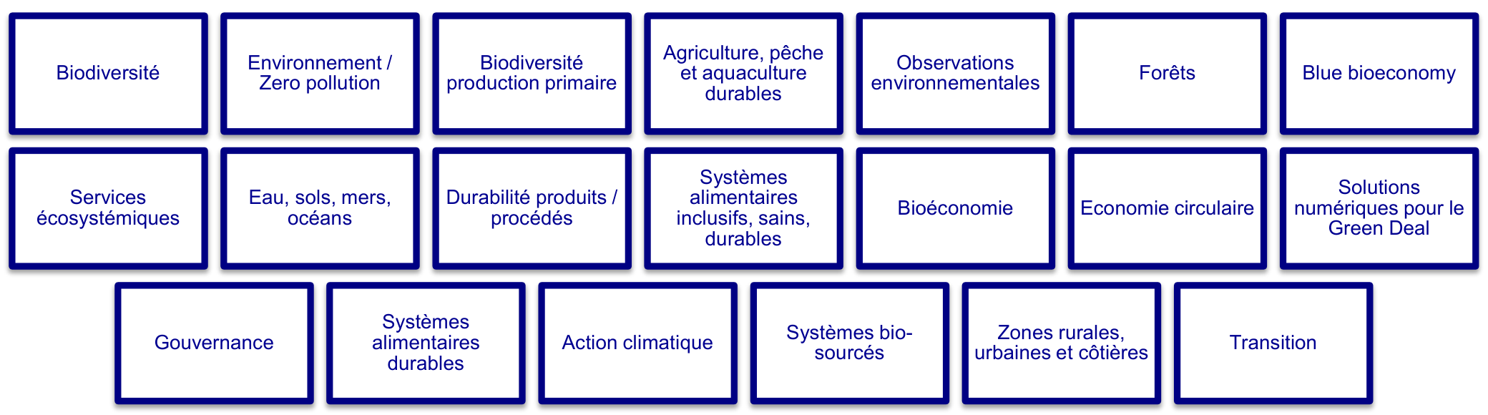
Focus sur le cluster 6
Notes:
Alimentation, bioéconomie, ressources naturelles, agriculture et environnement

Slide 13




Horizon Europe : Eligibilité
Eligibilité : 3 entités légales indépendantes établies dans au moins 3 Etats membres ou associés différents
Coordinateur
Pays tiers
Gère le consortium, lien unique avec la CE et le consortium et assure la bonne exécution du projet
Pays non-membre de l’UE et non associé à HEU. Participation à certains projets mais sans financement direct, sauf exception (e.g. Algérie)
Bénéficiaire
Partenaire associé
Partenaire signataire du Grant Agreement et percevant une subvention ;
Participant d’un pays tiers, généralement non-financé (e.g. Norvège, Tunisie, Turquie) ;
Entité affilié
Sous-traitant
Lien juridique ou capitalistique avec un partenaire principal par lequel il reçoit un financement (e.g. instituts rattachés à une université, maisons mères, filiales)
Sous-traitants: Fournit des services spécifiques dans le projet tout en ne signe pas le GA, ni n’est propriétaire de résultats (n’apporte pas d’innovation) et fait des profits
Un partenaire algérien peut participer mais pas systématiquement (encore) avec un financement direct de l’UE.
S’assurer au préalable la non-existence d’un red-flag de votre administration et/ou d’un support avant de se lancer
Notes:
Le coordinateur doit obligatoirement être basé dans un Etat membre de l’UE ou un pays associé
NB : Actuellement, les partenaires algériens peuvent participer aux projets mais sans bénéficier systématiquement d’un financement direct de l’UE. Toutefois, les règles d’éligibilité évoluent régulièrement, et des développements à venir pourraient ouvrir de nouvelles opportunités de financement. Il est donc essentiel de suivre les évolutions des programmes européens pour anticiper ces changements.

Slide 14

Pause café
Session 1 – M1.1

Slide 15
Structurer son projet
Identifier et décoder le bon call
Session 1 – M1.1

Slide 16
Facteur clé de succès N°1
Identifier le bon appel
Notes:
Pour réussir à faire financer votre projet dans les appels Horizon Europe, 8 facteurs de succès sont essentiels.
Le 1er c’est d’identifier le bon appel : choisissez celui qui correspond le mieux à vos objectifs et à votre domaine d’expertise.

Slide 17

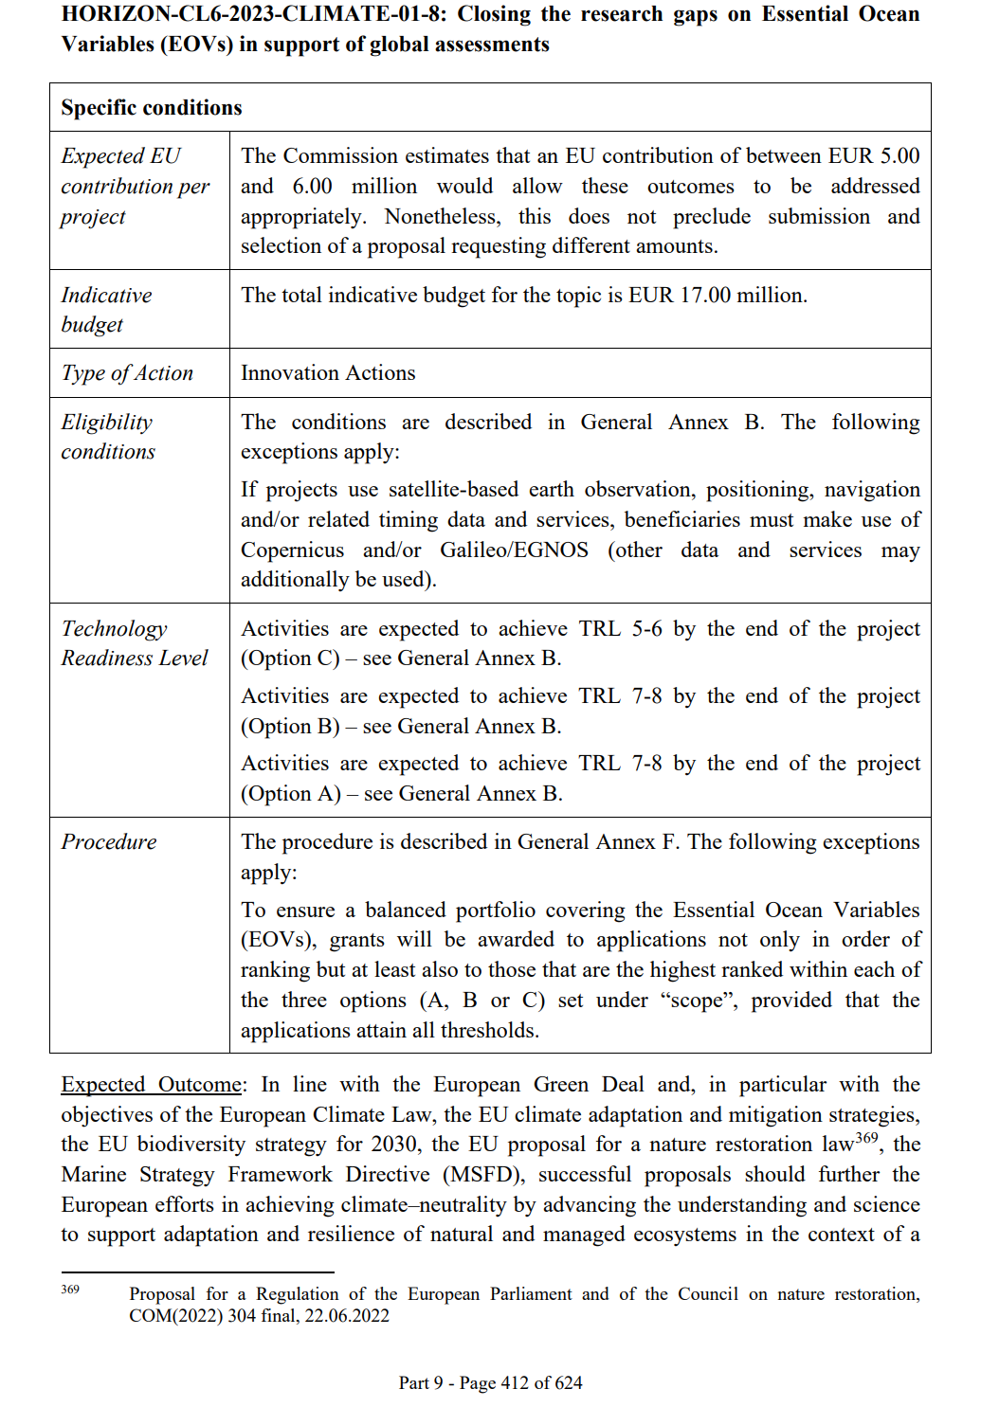
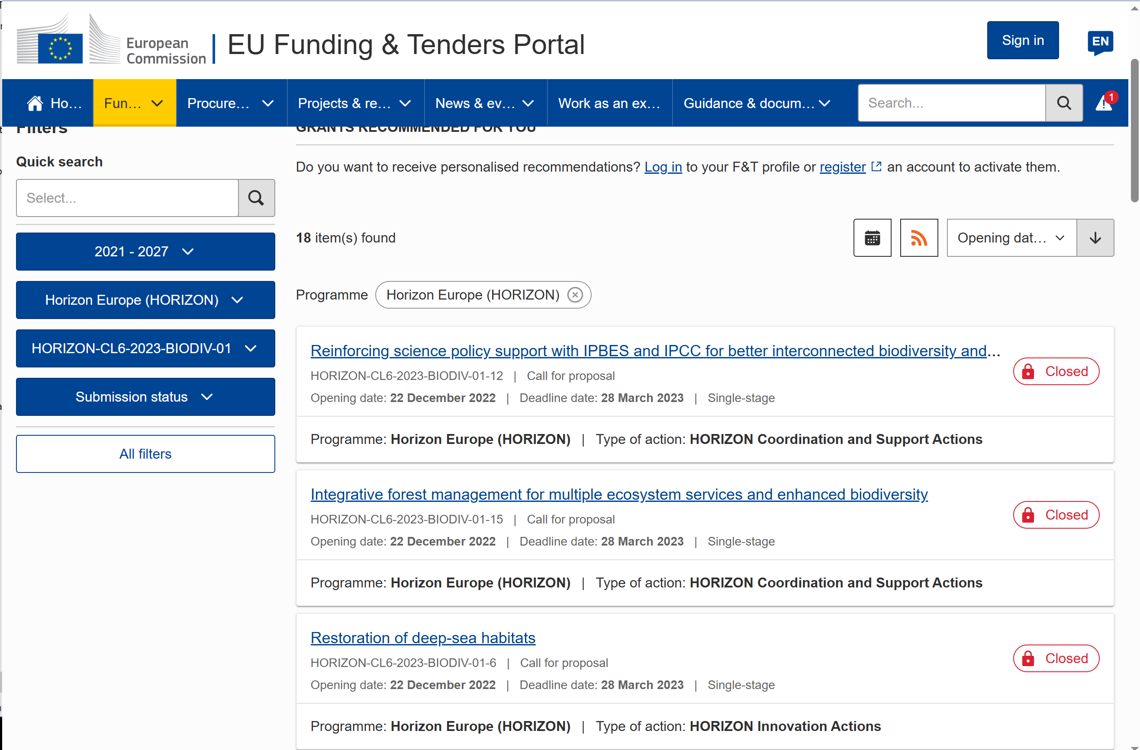
Programme de travail => Appels à proposition
Notes:
Identifier le bon programme de travail adapté à votre projet est l’un des facteurs clés de succès pour une accession réussie aux programmes de financement européen.
Programme de travail : Document adopté par la CE en vue de la mise en œuvre du programme spécifique. Il définit les possibilités de financement des activités de R&I et est conçue autour d'une série d'ensembles cohérents d'appels à propositions, de destinations et de topics axés sur l'impact.

Slide 18
Identifier le bon appel (call)
D’abord, il est essentiel de bien positionner son projet pour éviter tout hors-sujet et calibrer vos efforts :
Un mauvais alignement avec les attentes du programme ;
Eviter des ajustements difficiles et chronophages ;
Une perte de temps, d’énergie et élaborer une mauvaise proposition ;
D’inutilement solliciter vos ressources internes.

Slide 19

Identifier un Appel : les critères
Critère d’éligibilité
Critères clés
Critère d’évaluation
Vérifier si vous ou votre institut ou votre consortium est éligible au dispositif
Vérifier s’il n’y a pas une spécificité particulière (budgétaire, géographie)
Cadre temporel
Ressources financières
Nature du projet :
Niveau de TRL attendu
Etc.
Réponse aux exigences des critères d’évaluations
Adéquation du Call vs votre projet
etc..
Notes:
Vérifier les critères & exigences des calls :
Critère d’éligibilité
Vérifier si vous ou votre institut ou votre consortium est éligible au dispositif
Vérifier s’il n’y a pas une spécificité particulière
Budgétaire (e.g. allocation spécifique d’un pourcentage du budget à une catégorie de participants) ou nécessité de financements complémentaires
Géographique (e.g. embarquer un partenaire d’un pays méditerranéen)
etc.
Critères clés de financement
Cadre temporel : Ouverture call / date limite de soumission (Deadline)
Ressources financières : Budget, taux de subvention
Nature du projet : Catégorie du projet financé (Research and Innovation Action / Innovation Action / Coordination and Support Action / Mobilité) ;
Niveau de TRL attendu : Niveau de maturité technologique attendu en fin de projet ;
Identifier les ‘drivers for innovation’ (portée de votre projet, nouveauté permettant de transcender les verrous etc.);
Adéquation du Call vs votre projet ;
Objectifs du call vs objectif de votre projet ;
S’assurer que l’impact de votre projet correspond aux attentes du financeur ;
S’assurer que de la cohérence avec d’autres financements en cours.
Critères d’évaluation
S’assurer que votre projet répond aux exigences des critères d’évaluations.

Slide 20
Facteur clé de succès N°2
Comprendre les attentes de l’appel visé
Notes:
Une fois que vous avez bien identifier le bon appel, il y’a un 2em facteur clé de succès c’est de comprendre les attentes de l'appel visé : analysez les priorités, les objectifs spécifiques et les critères d’évaluation pour cibler au mieux votre proposition.

Slide 21



Identifier un AAP guichet HEU
Lien vers le call
HORIZON-CL6-2024-FARM2FORK-02-05-two-stage
Guichet
Cluster
Année
Destination
Numéro AAP
nombre d’étapes
Destination 2: Systèmes d'alimentation justes, sains, et respectueux de l'environnement, depuis la production primaire jusqu'à la consommation.
Description de l’appel : présentation globale du call, des attentes, problématiques
Expected Outcome : En quelque sorte, les effets immédiats des résultats du projet
Scope: Présente le contexte, la motivation pour l’appel, le type de résultats attendus (Etudes, démonstrateurs,…)
Précise aussi quelques contraintes éventuelles sur le partenariat ou autres
Budget CE: 7 M€
RIA ; TRL cible : 3-5
Deadline (DL)
Étape 1 : 22 Février 2024
Étape 2 : 17 Septembre 2024
Notes:
Chaque call suit une structure spécifique !
Cluster : domaine d’intervention spécifique au pilier 2 de HEU
Problématiques – Challenges
L’objectif du call est d'exploiter au mieux les aliments locaux, en optimisant leur utilisation et en réduisant les chaînes d'approvisionnement, tout en garantissant leur sécurité et leur efficacité nutritionnelle.
Problématique 1: Optimisation des sources d’alimentation animale locales.
Problématique 2 : Amélioration de l’efficacité des chaînes de valeur.
Problématique 3 : Promotion de la circularité des exploitations agricoles.
Optimisation des sources d’alimentation animale locales
Comment maximiser l’utilisation d’aliments produits localement sans compromettre la performance et la productivité des animaux ?
Amélioration de l’efficacité des chaînes de valeur
Comment développer des approches durables pour renforcer la production et l’efficacité des aliments tout en minimisant l’impact environnemental ?
Promotion de la circularité des exploitations agricoles
Comment intégrer des solutions locales pour une alimentation animale plus respectueuse du climat et favoriser l’économie circulaire au sein des exploitations ?
Destinations: Traduisent les impacts attendus du cluster et identifiés dans la planification stratégique. Elles constituent un ensemble d’actions dans le programme de travail indiquant la direction spécifique et le point d’arrivée final des projets à soutenir.
« call » vs « topic » :
Chaque partie du programme de travail est divisée en appels (calls) qui sont eux-mêmes divisés en sujets « topics ».
Les Topics décrivent les expected outcomes (retombés attendus) essentiels à la réalisation de ces expected impacts. C'est en répondant au "topic" qu'on monte un projet.
Destinations: Traduisent les impacts attendus du cluster et identifiés dans la planification stratégique. Elles constituent un ensemble d’actions dans le programme de travail indiquant la direction spécifique et le point d’arrivée final des projets à soutenir.
Expected impacts: Ce que la CE veut obtenir grâce aux projets financés : liste d’impacts en lien avec l’économie/la société/les politiques européennes que les propositions de l’ensemble des topics de cette destination doivent contribuer à atteindre. Ils apparaissent généralement après la fin du projet.
Expected outcomes : les résultats attendus des projets soumis en réponse à ce topic doivent y contribuer à court, moyen et long terme.
Scope: cadre d’action des propositions soumises dans le cadre de ce topic
Specific Challeng : Contexte et raisons d’être de ce sujet.

Slide 22
Structurer son projet
Identifier le bon call en vue de concevoir un projet collaboratif EU
Session 1 – M1.1

Slide 23
Facteur clé de succès N°3
Aligner parfaitement son projet
sur l’appel visé
Notes:
Une fois que vous avez identifier le bon appel et compris les attentes du call, il est crucial d’aligner parfaitement votre projet avec l'appel : assurez-vous que votre projet répond aux enjeux et aux besoins définis, en démontrant clairement comment il contribuera aux résultats attendus. En suivant ces étapes, vous maximisez vos chances de succès !"

Slide 24
Aligner votre projet avec l’appel
Exigences du bailleur
Vos exigences
Administratif
Impacts
Expected outcomes
Scope
Niveau de TRL
Innovations attendues
Spécifiques
Résultats attendus -> effets attendus - > Impacts attendus
Répondant votre problématique
Avec un niveau de TRL connu
Vos solutions innovantes
Un bon alignement de votre projet avec le call optimise vos chances de succès
Notes:
Pour maximiser vos chances de succès, il est essentiel d’aligner votre projet avec les exigences de l’appel.
Cela signifie répondre non seulement aux aspects administratifs, mais surtout aux expected outcomes, aux impacts visés, au périmètre du sujet, au niveau de TRL attendu, et aux innovations spécifiques demandées par le bailleur.
En parallèle, cet alignement doit aussi servir vos propres objectifs : apporter des résultats concrets à votre problématique, valoriser vos solutions innovantes, et positionner votre projet à un niveau de maturité technologique cohérent.
C’est à cette intersection entre les attentes du financeur et vos ambitions que se construit un projet solide, pertinent et compétitif."

Slide 25
Maturité de votre projet vs TRL
TRL 9 (Commercialisation)
Le prototype fonctionne-t-il en environnement pertinent ?
Reste à TRL 8
NON
OUI
TRL 5 atteint (validation)
OUI
DÉBUT
Reste à TRL 4
NON
Le système final qualifié est-il utilisé en production ?
Impossible de déterminer un TRL
NON
La techno. repose-t-elle sur des principes scientifiques théoriques ?
TRL 4 atteint (prototype en laboratoire)
Reste à TRL 5
Les performances du prototype sont-ils validés en environnement réel ?
NON
OUI
OUI
OUI
Reste à TRL 6
Reste à TRL 3
TRL 1 atteint
Avez-vous développé un prototype fonctionnel testé en laboratoire ?
TRL 6 atteint (démonstration)
NON
Avez-vous défini un concept et ses applications possibles ?
TRL 8 atteint (Prêt pour le marché)
Reste à TRL 1
NON
TRL 3 atteint (Preuve expérimentale du concept)
NON
Technologie/Produit testé en conditions opérationnelles ?
OUI
OUI
Reste à TRL 7
OUI
OUI
Avez-vous réalisé des tests expérimentaux en laboratoire ?
Reste à TRL 2
TRL 2 atteint (Concept formulé)
TRL 7 atteint (Validation terrain réelle)
NON
Le système final est-il testé, qualifié et validé avant industrialisation ?
NON
Notes:
Comment déterminer la maturité de votre projet et la positionner sur l’échelle de TRL ?
En faisant un review de vos projets, j’ai noté fondamentalement 2 incohérences concernant l’échelle TRL
J’ai vu des sauts de TRL énorme pour une durée de projet relativement courte (2 à 8)
J’ai vu des TRL dégressifs i.e. début de TRL élevé et fin de TRL faible.
Ainsi, nous avons développé au sein de INNOFLUENCE une méthodologie pour déterminer votre maturité à l’aune de l’échelle TRL.
TRL 1 = Principe de base
TRL 2 = Concept technologique
TRL 3 = 1er preuve de concept
TRL 4 = Réalisation d’un modèle fonctionnel
TRL 5 = Réalisation d’un modèle représentatif
TRL 6 = Performance de modèle
TRL 7 = Performance du 1er produit réalisé
TRL 8 = Industrialisation d’un produit qualifié
TRL 9 = Industrialisation

Slide 26
Takeaways
Bien positionner et bien identifier le bon call est une étape clé pour s’assurer que votre proposition est bien alignée avec les attentes des financeurs. En conséquence, il est vital de :
Bien lire attentivement la description du call appel pour comprendre le défi central ;
Bien identifier les priorités stratégiques, enjeux scientifiques, technologiques, économiques et sociétaux ;
Bien décrypter les mots-clés pour cerner les attentes cachées ;
Vérifier si votre projet répond efficacement au call.
Notes:
Identifier le bon appel à projets, c’est le 1er facteur de succès pour maximiser vos chances de financement.
Il faut prendre le temps de décrypter la description du call, comprendre les enjeux sous-jacents – qu’ils soient scientifiques, technologiques ou sociétaux – et repérer les mots-clés qui révèlent les attentes implicites du financeur.
En résumé, un bon positionnement, c’est s’assurer que votre projet répond pleinement aux priorités de l’appel."

Slide 27
Modéliser son projet collaboratif EU
Eléments de conception d’une proposition
Session 1 – M1.1

Slide 28
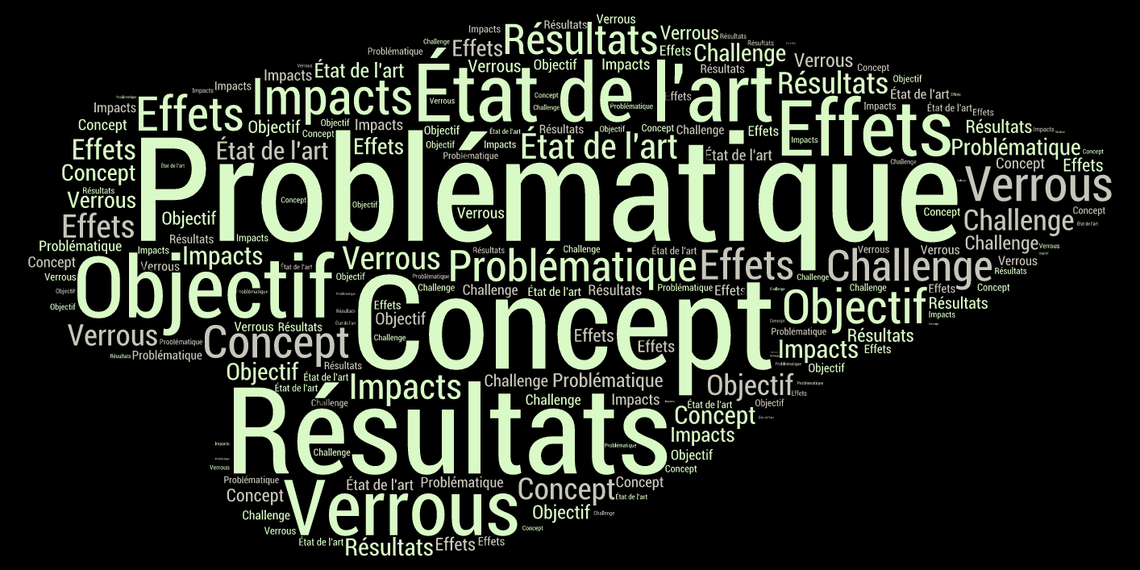
De la cohérence
Problématique
Objectif
Sous-Objectifs
Results
outcome
Impact
Verrous
Concept
Output
Implémentation
Challenges de la CE à adresser
Impact Attendu par la CE
Proposition de projet
Section 1 : Excellence
Section 2 : Impact
Section 3 : Implémentation
Notes:
Chaîne de valeur globale d’une proposition d’appel à projet
Concevoir une proposition
Bien anticiper (délais administratifs, DL soumission etc.) ;
Prenez de la hauteur ;
Analyser, concevoir avant de rédiger ;
Vous pensez à votre projet? … Pensez à votre proposition !
Une proposition contient votre projet…mais pas seulement ;
Il répond surtout à une demande d’un financeur, en l’occurrence la CE.
Il ne suffit pas d’avoir une bonne idée.
Un projet doit s’inscrire dans un contexte stratégique plus large pour convaincre la Commission Européenne.
La rédaction est la dernière partie : Beaucoup d’échecs viennent d’une rédaction précipitée, sans fondement stratégique ni structuration solide.
Votre projet R&D ne doit pas seulement être excellent techniquement, mais doit s’inscrire dans une vision stratégique, structurée de manière rigoureuse et répondre aux attentes du financeur (avancée scientifique/technologie + changement positif de l’EU).

Slide 29

Structure d’une proposition Horizon
EXCELLENCE
1
IMPACT
2
QUALITY & EFFICIENCY OF THE IMPLEMENTATION
3
Etat de l’art avant le projet
Notes:
Une proposition Horizon Europe se structure en trois sections principales :
Excellence scientifique : Présente l'innovation et la qualité scientifique du projet, en détaillant l'approche méthodologique et les objectifs de recherche.
Impact : Décrit les résultats attendus, leur contribution aux priorités de l'appel, ainsi que l'impact social, économique et environnemental du projet.
Qualité et efficacité de la mise en œuvre : Explique la gestion du projet, les compétences des partenaires, le plan de travail et la stratégie de diffusion des résultats.
Ces trois sections doivent être bien articulées pour montrer la pertinence et la viabilité du projet.

Slide 30
Structure d’une proposition Horizon
EXCELLENCE
FOCUS
1
IMPACT
2
QUALITY & EFFICIENCY OF THE IMPLEMENTATION
3
Etat de l’art avant le projet

Slide 31
Facteur clé de succès N°4
Valoriser l’excellence scientifique
et
l’innovation de votre projet

Slide 32



1. Excellence : Les objectifs
Servent à répondre directement aux attentes du call et se scinde en 2 volets :
- Objectif général
- Objectif spécifique
Un bon objectif répond à l’appel de 3 façons, à l’aide de la méthode SMART :
Lien direct avec l’appel à projets
Impact démontrable
Faisabilité
Justifier la pertinence du projet
Démontrer la cohérence avec les priorités de l’UE
Structurent l’ensemble du projet
Catégorisation
Caractéristiques
Rôle
Notes:
Les objectifs dans une proposition
Justifier la pertinence du projet : Ils montrent en quoi le projet répond aux défis identifiés dans l’appel.
Démontrent la cohérence avec les priorités de l’UE : Ils s’alignent avec les stratégies européennes (Green Deal, Digital Europe, santé, etc.).
Structurent l’ensemble du projet : Ils guident la méthodologie, les lots de travaux (WPs) et les livrables.
Les objectifs sont essentiels et servent à répondre directement aux attentes du call et se divisent généralement en 2 catégories :
Objectif général : Décrit la vision globale du projet, l’enjeu majeur auquel il répond ;
Objectifs spécifiques : Détaillent les étapes clés et les résultats attendus.
Les objectifs permettent de :
Justifier la pertinence du projet
Démontrent la cohérence avec les priorités de l’UE
Structurent l’ensemble du projet
Un bon objectif répond à l’appel de 3 façons, à l’aide de la méthode SMART :
Lien direct avec l’appel à projets : Chaque objectif doit clairement répondre à une partie du call.
Impact démontrable : Il doit montrer comment le projet va apporter un changement ou une amélioration
Faisabilité : Il doit être atteignable (mesurable) avec les ressources et le temps du projet.

Slide 33
1. Excellence : Le concept
Philosophie du projet
Traduit la philosophie du projet dans son ensemble
Idée centrale du projet
Explique l’idée centrale du projet et relie la problématique aux résultats attendus en passant par la méthodologie et les solutions apportées
Justification du projet
Justifie la valeur innovante du projet et sa pertinence
Le concept doit avoir les caractéristiques suivantes
Innovant
Réalisable
Prétendre à un impact maximum
Démontrer une démarche unique pour l’implémenter
Notes:
C’est quoi le concept du projet ?
Dans la section Excellence d’une proposition de projet européen, le "Concept of the Project" est l’un des éléments clés.
Il sert à expliquer l'idée centrale du projet, pourquoi elle est innovante et comment elle va répondre aux défis identifiés.
Ce concept doit être cohérent, convaincant et bien structuré, en reliant la problématique, la méthodologie et les résultats attendus.

Slide 34
1. Excellence : L’état de l’art (SoA)
L’état de l’art (SoA) correspond à une analyse approfondie des connaissances, savoir faire et des technologies existantes sur la thématique du projet ;
SoA est l’état de la situation avant le projet ;
SoA actuel ne permet pas de résoudre totalement la problématique, il reste des verrous à lever (bottlenecks) ou des lacunes à surmonter ;
En levant les verrous, vous contribuez à SoA ;
Cette contribution, ces apports doivent être explicités.
Apport
Existant
Votre contribution à l’état de l’art
Etat de l’art avant le projet
Notes:
Dans les propositions Horizon Europe, l’état de l’art est souvent intégré dans la section "Excellence", où il faut démontrer la valeur scientifique et technologique du projet.
Le SoA sert à :
Identifier les avancées actuelles dans le domaine scientifique et technologique ciblé.
Mettre en évidence les lacunes ou défis non résolus.

Slide 35

Les verrous scientifiques & technologiques
Les verrous sont des lacunes, des obstacles scientifiques, technologiques ou méthodologiques qui empêchent d’atteindre mes objectifs ?
Ils traduisent les problèmes, difficultés techniques à lever pour résoudre la problématique selon le concept choisi
1 verrou => 1 sous-objectif => 1 résultat (livrable)
Que faire?
  Identifier les verrous à lever ;
  Les justifier par rapport à l’état de l’art ;
  Expliquez le travail à effectuer pour combler les lacunes de l’état de l’art (gaps) ;
  Justifiez l’originalité et la pertinence de la méthodologie choisie ;
  Vérifier que ces travaux sont du niveau TRL attendu.
Notes:
Une fois que les objectifs sont identifiés, le SoA posé, les verrous répondent aux questions : qu’est-ce qui m’empêchent d’atteindre mes objectifs ? Quelles sont les incertitudes associées ? Pourquoi le SoA n’apporte pas de solutions aux problèmes ?
Dans une proposition de projet R&D collaboratif européen, les verrous et lacunes sont les obstacles scientifiques, technologiques ou méthodologiques qui empêchent d’atteindre une innovation.
En identifiant et en expliquant ces verrous, on justifie pourquoi le projet est nécessaire et en quoi il apporte une solution nouvelle.
Les verrous technologiques et scientifiques sont les obstacles majeurs qui empêchent l’adoption ou l’efficacité d’une technologie.
Exemple (Énergies marines renouvelables) : La faible efficacité des hydroliennes dans des courants instables.
Comment le présenter ?
État de l’art : Présenter les solutions existantes et leurs limites.
Solution proposée : Développement d’une hydrolienne adaptative avec optimisation des pales via l’IA.
Bonne pratique : Relier chaque verrou aux TRL (Technology Readiness Levels) et expliquer comment le projet fait progresser la technologie.

Slide 36


Méthodologie pour lever les verrous
La méthodologie sert à montrer comment le projet va lever les verrous identifiés via l’innovation apportée et atteindre ses objectifs.
Chaque verrou doit être associé à une approche méthodologique claire pour montrer comment le projet le surmontera. Pour lever les verrous, vous devez choisir et utiliser une méthodologie :
  Présenter la logique scientifique ou technologique derrière le projet ;
  Introduire les principales hypothèses et la manière dont elles seront testées ;
  Expliquer la méthodologie choisie et pourquoi elle est pertinente.
La méthodologie vient nourrir les lots de travaux (Work Package - WP) : Chaque WP adresse une partie spécifique de la méthodologie.
  How?
  Méthodologie
Notes:
La méthodologie doit être claire, détaillée et crédible.
Vous devez démontrer que votre méthodologie est la plus efficace et que vous êtes les mieux à même d’appliquer cette méthodologie ;
Exemple pratique :
Formuler ses verrous
📌 Exemple (Économie bleue - Aquaculture durable)
🔹 Verrou technologique :
Manque de systèmes intelligents pour optimiser l’alimentation des poissons.
🔹 Verrou scientifique :
Absence de données fiables sur l’impact environnemental des fermes aquacoles.
Exemple de méthodologie (levée du verrou technologique)
🔹 Action 1 : Développement d’un capteur IoT pour suivre l’état nutritionnel des poissons.
🔹 Action 2 : Intégration d’un algorithme d’IA pour ajuster automatiquement l’alimentation.
🔹 Action 3 : Validation sur un site pilote en Méditerranée.
Exemple de structuration des WP
WP1 - Recherche et analyse → Collecte de données sur les fermes aquacoles existantes.
WP2 - Développement technologique → Conception et prototypage des capteurs.
WP3 - Expérimentation → Test des solutions sur plusieurs sites pilotes.
WP4 - Évaluation d’impact → Analyse des bénéfices environnementaux et économiques.
WP5 - Diffusion et exploitation → Stratégie pour maximiser l’impact du projet.

Slide 37
L’innovation apportée
Elle justifie l’originalité de la proposition
Elle décrit en quoi la solution proposée est une avancée majeure par rapport à l’existant (verrous & SoA)
L’innovation apportée par votre proposition
Elle désigne les progrès (scientifique / technique) par rapport à SoA
Elle doit être formulée en réponse directe aux verrous et à SoA
Notes:
L’ambition du projet afin de mettre en évidence l’innovation de la solution proposée et les avancées scientifiques apportées par le projet.
Potentiel d’innovation
Démontrer dans quelle mesure la solution est ambitieuse, soulève plusieurs verrous technologiques, va au-delà de l’état de l’art et répond à un réel besoin marché.
Si elle est innovante (très souhaitable), démontrez son apport à l’état de l’art et démontrer comment elle va au-delà de l’état de l’art ;
Montrer en quoi l’innovation dépasse l’état de l’art ;
Relier l’innovation aux TRL et montrer comment le projet fait progresser la technologie vers une application réelle.

Slide 38
Takeaways
Définition des Objectifs Clairs :
  Fixer des objectifs SMART (Spécifiques, Mesurables, Atteignables, Réalistes, Temporels).
  S'assurer que les objectifs répondent aux attentes du call (impact, innovation, potentiel de mise en œuvre).
Décrire les aspects novateurs du projet (l’innovation) et son potentiel disruptif.
  Présentation de l’état de l’art → Ce qui existe et ses limites ;
  Identifier les verrous technologiques/scientifiques à surmonter → Pourquoi il est difficile d’innover ? ;
  Démontrer en quoi l'innovation dépasse l'existant, offrant un progrès réel → La valeur ajoutée du projet et en quoi il va plus loin.
Clarté dans les objectifs et la méthodologie.
Innovation tangible et solutions aux verrous scientifiques/technologiques.

Slide 39

Do not edit
How to change the design
Quel critère est le moins important pour l’éligibilité d’un projet ?
The Slido app must be installed on every computer you’re presenting from

Slide 40
Do not edit
How to change the design
Pourquoi est-il essentiel d’identifier correctement le bon appel Horizon Europe ?
The Slido app must be installed on every computer you’re presenting from

Slide 41
Do not edit
How to change the design
Que permet l’analyse des mots-clés dans un appel ?
The Slido app must be installed on every computer you’re presenting from

Slide 42
Do not edit
How to change the design
Lors de la rédaction d'une proposition de projet HEU, pourquoi est-il important d'indiquer les TRL de départ et d'arrivée ?
The Slido app must be installed on every computer you’re presenting from

Slide 43
Do not edit
How to change the design
Quelle est la meilleure approche pour présenter une innovation dans un projet ?
The Slido app must be installed on every computer you’re presenting from

Slide 44
Do not edit
How to change the design
Quel élément suivant contribue à démontrer la valeur ajoutée du projet ?
The Slido app must be installed on every computer you’re presenting from

Slide 45

En vous remerciant de votre participation !
Contact formateurs : formationprojetsEB@innofluence.eu
Toutes les informations relatives à la formation se retrouvent ici:
https://innofluence.eu/index.php/formation-en-developpement-et-soumission-de-projets-de-recherche/
Qrcode
Des questions ?

Slide 46
Sommaire Session 1 – M1.1 (p.m.)
M1.1 : Les facteurs clés de succès d’un projet collaboratif EU
Objectif : Maximiser ses chances de succès
Programme :
  ⏳ 13h30 – 14h45 : Construire l’impact de votre proposition (section 2) de votre proposition
  ⏳ 15h00 – 16h30 : Construire la partie implémentation (section 3) de votre proposition
  ⏳ 16h30 – 17h00 : Q&A, Exercices et synthèse

Slide 47
Construire l’impact de votre proposition
Dissémination et exploitation des résultats
Session 1 – M1.1

Slide 48
Structure d’une proposition Horizon
EXCELLENCE
1
IMPACT
FOCUS
2
QUALITY & EFFICIENCY OF THE IMPLEMENTATION
3
Etat de l’art avant le projet
Notes:
Impact : Décrit les résultats attendus, leur contribution aux priorités de l'appel, ainsi que l'impact social, économique et environnemental du projet.

Slide 49

Des résultats à l’impact
Effet attendu de vos résultats (donné par le Call)
Expected Impact
Effet long terme (donné par le programme de travail)
Expected
Outcome
Ce que demande la CE
Outputs
Impact
La réponse de votre projet
  Les résultats directs du projet
  Les effets directs des outputs
  Les résultats sous forme exploitable
  Les effets à long terme
Results
Outcomes
Notes:
Le premier schéma vient de la méthode PM2, la méthodologie Horizon
La chaîne de l'impact dans un projet se comprend comme un enchaînement logique et temporel entre ces différents niveaux. Voici comment ça fonctionne :
Results : Les results sont les résultats immédiats que le projet vise à atteindre, en termes d'accomplissements directs et spécifiques. Ils se réfèrent à ce qui est directement produit et obtenu à la fin du projet comme par exemple, l'amélioration de la durabilité des ressources maritimes, et la gestion efficace des zones marines protégées.
Outputs : Les outputs sont des résultats sous forme exploitable, tels que le développement de technologies de pêche durable, les formations pour les pêcheurs, et la mise en place de systèmes de surveillance des déchets marins.
Outcomes : Les outcomes sont les effets directs des outputs, c'est-à-dire les changements qui se produisent une fois que les outputs sont mis en œuvre. Les outcomes représentent les effets immédiats à moyen terme générés par l’utilisation ou l’application des outputs : Récupération des écosystèmes marins, amélioration des comportements des acteurs du secteur maritime, meilleure gestion des aires protégées.
Impacts : Les impacts sont les effets à long terme, généralement globaux, qui découlent des outcomes. Ce sont les changements durables et systémiques sur l'environnement, l'économie ou la société qui sont générés par les résultats du projet à plus grande échelle : tels que la restauration des écosystèmes marins, la croissance économique durable dans les secteurs maritimes, et la contribution à la lutte contre le changement climatique.

Slide 50
Outcomes
Ce sont des bénéfices concrets pour les parties prenantes et la société
Ils peuvent avoir lieu après la fin du projet tout en étant quantifiable et spécifiques pour prouver leur impact
désignent les résultats directs attendus à la fin du projet et contribuant aux grandes stratégies européennes
Ils ont un caractère prospectif mais doivent être mesurables et une mesure
Vos ‘Outcomes
Catégorie | Métrique
Scientifique | Nouvelles données sur les stocks halieutiques en méditerranéen.
Technologique | Développement d’un sonar intelligent pour repérer les bancs de poissons
Economique | +10% de rentabilité pour les pêcheurs grâce à l’optimisation des captures.
Environnemental | Réduction de 25% des captures accidentelles d’espèces protégés
Sociétal | Sensibilisation de 1 000 pêcheurs méditerranéens aux bonnes pratiques durables
Exemple
Notes:
Les outcomes constituent les effets sont une conséquence directe d’un résultat
Outcomes = Effets attendus du projet sur les utilisateurs finaux (scientifiques, industriels, société).

Slide 51

Les impacts de votre projet
Effets à long terme
Adresser tous les impacts
attendus par l’appel sur l’économie, la société, l’environnement, les politiques ou l’industrie.
Il faudra répondre point par point en quoi votre solution permet d’espérer un impact plus important que les autres (concurrentes).
Il faudra répondre point par point en quoi votre solution permet d’espérer un impact plus important que les autres (concurrentes).
Eléments déterminants
Les relier aux outcomes
Il représente ce que l’UE peut espérer de votre projet
pour montrer une cohérence stratégique et s’aligner avec les priorités et politiques UE pour maximiser la pertinence.

Slide 52
Construction de la section 2 - Impact
Exprimez clairement et hiérarchisez les impacts
  L’énumération des impacts et leur lien avec les objectifs et résultats a été établie en phase de conception ;
  La hiérarchisation se fait selon le type d’appel puis l’importance attendus des impacts.
Définir trois plans pour maximiser les impacts :
  Un plan d’exploitation ;
  Un plan de dissémination ;
  Un plan de communication.
Expected Impacts
  Measures to maximise impact

Slide 53
Facteur clé de succès N°5
Démontrer logiquement
les impacts de votre projet

Slide 54
Exemple : Chaîne d’impact
Algorithme
Bio-marine
Logiciel de démo.
Développeurs de solutions pour l’EB
Logiciel professionnel
ingénieurs concepteurs
Impact
Chercheurs du consortium
Acteur de l’économie bleue ?
Industriels du consortium?
Développement de plateformes soutenant la gestion des ressources marines
RESULTAT
Chercheurs/Ingénieurs en biotechnologie marine, énergies marines renouvelables
OUTPUT (Livrable)
OUTCOME (effet)
Progression
du SoA pour les chercheurs /experts
Renforcement
Secteur Economie Bleue
Long terme :
  Préservation de l’environnement
Bénéficiaires:
Acteurs de l’économie bleue, le grand public
Renforcement
Secteur Algorithme bio marine
Impact environnemental
Sociétal
Economique
Notes:
Chercheurs/Ingénieurs (Recherche et développement)
Acteurs : Chercheurs spécialisés dans l’économie bleue, ingénieurs en biotechnologie marine, ingénieurs des énergies marines renouvelables.
Rôle : Mener des recherches pour développer de nouvelles technologies, produits et solutions innovantes adaptées à l’économie bleue (énergies marines renouvelables, aquaculture durable, biotechnologies marines, etc.).
Programme/Projet (Conception de solutions)
Acteurs : Développeurs de solutions pour l’économie bleue, industriels du secteur maritime (énergies marines renouvelables, pêche durable, etc.).
Rôle : Développer des solutions pratiques (logiciels, équipements, infrastructures) qui soutiennent les activités maritimes durables, la gestion des ressources marines et l’optimisation des secteurs comme la pêche, le transport maritime, etc.
Technologie de conception (ex. logiciel de CAO, technologie spécifique) (Conception et ingénierie)
Acteurs : Ingénieurs concepteurs spécialisés dans la création de technologies pour l'économie bleue (outils de gestion de pêche, logiciels de modélisation pour les énergies marines renouvelables, etc.).
Rôle : Créer et optimiser les outils de conception (logiciels, équipements) pour soutenir des activités maritimes durables.
Industriels du secteur (Implémentation et production)
Acteurs : Industriels du secteur naval, industriels de la pêche durable, producteurs d’énergie marine, entreprises de biotechnologie marine.
Rôle : Appliquer les technologies et solutions créées dans la phase précédente à une échelle plus large, dans des secteurs comme la construction navale, la production d’énergies renouvelables marines, la pêche durable, ou la gestion des écosystèmes marins.
Impact immédiat (Retombées immédiates)
Secteurs impactés :Secteur de l’économie bleue : Développement d’une économie bleue plus durable.
Transport maritime : Réduction des émissions, optimisation des routes et des performances des navires.
Pêcheurs : Amélioration des méthodes de pêche, réduction de l'impact environnemental, augmentation de la durabilité des stocks marins.
Résultats à moyen terme (Changements dans les secteurs économiques)
Acteurs : Communautés côtières, entreprises de l’économie bleue.
Rôle : Amélioration des conditions économiques et sociales grâce à des pratiques maritimes durables. Croissance de l’industrie de la pêche durable, développement du secteur des énergies marines renouvelables, création d’emplois dans les secteurs maritimes.
Impact à long terme (Changements durables)
Acteurs : Écosystèmes marins, communautés locales, économie bleue.
Rôle : Renforcement de la résilience des communautés côtières, préservation de la biodiversité marine, transition vers une économie bleue circulaire, et réduction de l'empreinte carbone globale des activités maritimes.

Slide 55
Facteur clé de succès N°6
Modéliser votre projet
avant de rédiger!

Slide 56
Modéliser votre projet avant de rédiger!
Programme Expected impacts | Projet Impacts | Project Outcomes | Project results | Objectives | WP / Tasks
Notes:
Cette slide vous montre comment un projet Horizon Europe se construit en cascade à partir des grandes priorités définies par l’Union européenne.
On part du haut niveau, avec les Expected Impacts du programme, et on descend jusqu’aux tâches opérationnelles dans les Work Packages.
Tout commence avec les Expected Impacts du programme : ce sont les grandes transformations que la Commission européenne veut impulser dans la société, l’économie, la science ou l’environnement. Ce sont les finalités politiques qui justifient le financement de la recherche.
À partir de là, votre projet doit proposer ses propres Project Impacts : quelle contribution spécifique votre initiative va-t-elle apporter à ces grands objectifs ? C’est là que vous ancrez votre projet dans la stratégie européenne.
Ensuite, vous descendez au niveau des Outcomes : ce sont les effets concrets que votre projet va générer à moyen terme. Ce sont des changements visibles pour les utilisateurs, les politiques publiques, l’industrie, ou la société civile.
Pour produire ces outcomes, vous allez générer des Results, les résultats directs du projet : outils, données, services, technologies, connaissances.
Et enfin, pour arriver à ces résultats, vous devez définir des Work Packages et des Tasks très opérationnels. C’est la partie exécution du projet : qui fait quoi, quand, comment.
Ce schéma montre donc une chose : un bon projet Horizon Europe ne commence pas par ce qu’on veut faire. Il commence par ce que l’Europe veut changer. Et votre rôle, c’est de construire un projet qui remonte cette chaîne de valeur, du terrain jusqu’aux grandes ambitions stratégiques.

Slide 57
Facteur clé de succès N°7
Disséminer et exploiter efficacement
Vos résultats pour maximiser les impacts

Slide 58

Do not edit
How to change the design
Quelle différence faites-vous entre dissémination et communication ?
The Slido app must be installed on every computer you’re presenting from

Slide 59
Dissémination vs Communication
Dissémination | Communication
Objectif : Maximiser les impacts du projet | Objectif : Informer sur le projet
Vise uniquement les résultats (+ outputs, outcomes) | Vise le projet dans son ensemble pour informer les citoyens et les acteurs
Cible les bénéficiaires des résultats et de leurs effets | Cible le grand public, les acteurs du domaine impacté
Demande un plan ciblé par résultat/impact | Demande un plan général de communication du projet

Slide 60
Synthétisez !
Result outputs | Action | Channel | Target | Indicator
Résultat à disséminer | Action de dissémination | Canal de dissémination | Cible de dissémination = cibles des outcomes et des impacts | Indicateur précis

Slide 61
Exploitation et dissémination des résultats
EXPLOITATION
DISSEMINATION
L'exploitation concerne la manière dont les partenaires du projet vont utiliser les résultats après la fin du financement.
Vise à rendre accessibles les résultats du projet à un public plus large (Maximiser l’impact).
Stratégie de Propriété Intellectuelle (PI) : Définition des droits de chaque partenaire sur les résultats du projet (brevets, licences, droits d’auteur).
Publications scientifiques en Open Access : Conformité avec la politique Open Science de l’UE.
Plan d’exploitation : Explication de la manière dont les résultats seront utilisés à court, moyen et long terme (BM & BP)
Conférences et workshops : Présentation des avancées aux chercheurs et entreprises ou participation aux plateformes européennes (e.g. CORDIS etc.)
KER | MoE | Results | Market | Indicator
Result outcome | Action | Channel | Target | Indicator
IMPACT
Notes:
Dans un projet R&D collaboratif financé par l’Union Européenne, l’exploitation et la diffusion des résultats sont des éléments clés évalués par la Commission Européenne. Ils garantissent que les innovations et connaissances produites bénéficient à la société, aux industries et aux chercheurs.
Parler de l’exploitation!
L'exploitation concerne la manière dont les partenaires du projet vont utiliser les résultats après la fin du financement.
Le consortium s’engage à exploiter/disséminer ou faire exploiter/disséminer ses résultats selon un plan prédéterminé dans la proposition.
Les participants sont soumis à une obligation générale de diffuser dès que possible leurs résultats auprès du public par tout moyen approprié (autre que la protection ou l’exploitation des résultats), y compris dans des publications scientifiques, à moins que cela n’aille à l’encontre de leur intérêt légitime ;
Cela n’affecte en rien les obligations de protection des résultats, de confidentialité, de sécurité ou de protection des données personnelles ;
Tout participant souhaitant diffuser ses résultats doit en notifier les autres participants au moins 45 jours à l’avance. Tout autre participant peut y objecter dans les 30 jours, s’il peut montrer que cela nuirait à ses intérêts légitimes en relation aux résultats ou connaissances antérieures. Dans ce cas, la diffusion ne peut avoir lieu avant la prise de mesures appropriées pour sauvegarder ces intérêts légitimes.
Exemple en Économie Bleue : Une technologie innovante de capteurs sous-marins développée dans un projet pourrait être brevetée et transférée à une entreprise de surveillance maritime.
KER = Key Exploitation Results = Résultats mesurables que le projet cherche à atteindre
MoE = Moyen d’exploiter des KERs
Channel = Canaux de dissémination des résultats
Target = Types de cibles (scientScientifiques & technologiques, Académiques & Non-académiques, Industrielles, Clients, Partenaires etc.
Indicator = Moyens de mesures et les valeurs à atteindre

Slide 62
Takeaways
Développer l’ensemble des retombés et impacts positives du projet : Business, scientifique, sociétale, environnemental etc.
Présenter les moyens d’exploitations (e.g. business modèle/plans clairs et précis) ;
Bien présenter comment vous allez maximiser vos résultats avec des plans clairs et précis ;

Slide 63
Pause café
Session 1 – M1.1

Slide 64
Construire la partie Implémentation
Section 3 de votre proposition
Session 1 – M1.1

Slide 65
Structure d’une proposition Horizon
EXCELLENCE
1
IMPACT
2
QUALITY & EFFICIENCY OF THE IMPLEMENTATION
FOCUS
3
Etat de l’art avant le projet

Slide 66
Facteur clé de succès N°8
Démontrer une gestion solide
et
une capacité à livrer les résultats

Slide 67
Grandes règles de base
Principaux aspects pris en considération dans l'évaluation de cette partie :
Adéquation du plan de travail et procédures de gestion, y compris la gestion des risques ;
Qualité, efficacité et cohérence du plan de travail ;
Bonne répartition des tâches et ressources ;
Pertinence de la présence de chaque participant dans le consortium et rôle de chaque participant et complémentarité ;
Capacité du consortium à implémenter le projet dans son ensemble.

Slide 68
Structurer votre plan de travail
Projet : ensemble structuré de tâches et de ressources nécessaires pour atteindre des objectifs selon un plan défini ;
La structure de découpage du plan de travail (Work Breakdown Structure - WBS) est une méthode hiérarchique qui permet de diviser un projet complexe en éléments plus petits et plus faciles à gérer, facilitant ainsi le suivi, le contrôle, et l'organisation des tâches à accomplir.
La proposition doit donc démontrer la cohérence de la structure logique reliant les objectifs
Task
Output
Deliverable
WP1
Task
Output
Issue1
Objective
WP2
Task
Output
Deliverable
Issue2
Objective
Task
Output
WP3
Deliverable
Task
Output
WPx
Task
Output
Deliverable
Task
Output
Notes:
la WBS sert à :
Diviser le projet en sous-éléments clairs et spécifiques, ce qui facilite la gestion des différentes composantes du projet (phases, ressources, tâches).
Clarifier les responsabilités en attribuant des tâches spécifiques à des équipes ou des individus, garantissant que chaque aspect du projet est pris en charge.
Assurer la planification détaillée en permettant une estimation plus précise des délais, des coûts et des ressources nécessaires à chaque sous-élément.
Faciliter la gestion des risques en permettant une évaluation de la faisabilité de chaque tâche et en anticipant les problèmes potentiels.
Suivre les progrès du projet de manière structurée, en vérifiant l'avancement de chaque élément de la WBS.

Slide 69
Structurer logiquement en lots de travaux
PROJECT MANAGEMENT – WP1
Users Requirements– WP2
WP3
WP4
Analysis – WP9
Modeling – WP5
Integration – WP6
Validation and testing – WP7
DISSEMINATION, EXPLOITATION, COMMUNICATION – WP8
Notes:
Voici l’architecture globale de notre projet collaboratif européen, structurée autour de plusieurs work packages (ou lots de travaux), chacun avec des objectifs spécifiques mais étroitement articulés les uns avec les autres.
Le WP1, tout en amont, est dédié à la coordination du projet. Il assure le pilotage global, le respect des échéances et la bonne communication entre les partenaires. Il joue un rôle transversal et soutient tous les autres WPs. Il peut intégrer les aspects d’éthiques, inclusifs et de gestion des risques.
Ensuite, le WP2 adresse les aspects d’expression de besoins avec leurs recueils qui vient alimenter les WP3 et WP4.
Les WPs 3 et 4 constituent le cœur scientifique ou technique du projet. Ils viennent nourrir les WP5 et WP9 et WP6
Le WP6 prend le relais pour effectuer les travaux d’intégration.
Le WP7 se charge de la validation et aux tests, c’est ici qu’on teste, qu’on évalue et qu’on ajuste.
le WP8 s’occupe de la valorisation, de la diffusion des résultats et de la stratégie d’impact à long terme.
Cette structuration logique, progressive et intégrée permet à chaque partenaire de contribuer de manière ciblée tout en garantissant une cohérence d’ensemble. Elle doit refléter votre volonté de travailler de façon collaborative, interdisciplinaire et orientée vers des résultats concrets et partagés."

Slide 70
Plan de travail et ressources
Gantt Chart
Milestones
Deliverables
Work - packages
Tasks
70

Slide 71
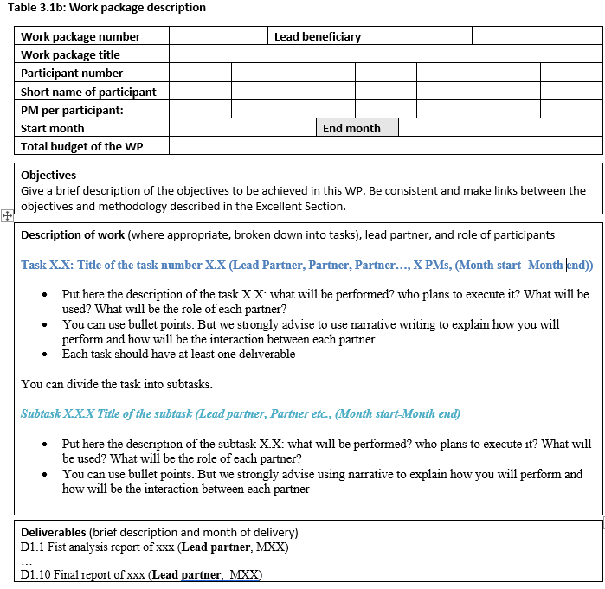
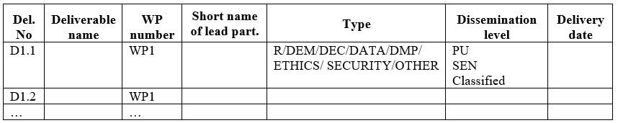
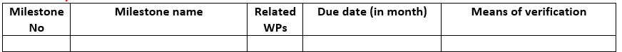
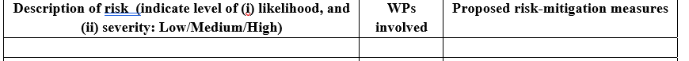
Lot de travail
A compléter !
Deliverables
71
Notes:
Tableau des livrables (Deliverables)
Les livrables sont dues à la CE
Intitulés clairs et compréhensibles
Tableau des jalons
Milestone: point de contrôle de la CE pour s’assurer que les jalons ont été bien atteints et que le projet progresse bien ;
Bien remplir le moyen de vérification (MoV) du jalon de manière consistante, et s’assurer de la cohérence de la date de livraison.
Tableau des risques Bien identifier les risques et associer plan de contingence et mitigation ;
Identifier le type de risque (technique/non-technique) et les liés aux jalons
Plan de mitigation : plan pour éviter que le risque n’apparaisse pas
Plan de contingence: le risque est apparu, quelle solution ?

Slide 72
Consortium as a whole
Démontrer la complémentarité entre tous les partenaires
  Pas de chevauchement / double emploi ;
  Rôle spécifique de chaque partenaire (Gouvernance) ;
  La masse critique = dimension européenne.
Prendre en considération aussi les critères additionnels :
  Mettre en valeur l'équilibre géographique = Nord-Sud / Est-Ouest ;
  L’équilibre entre les nouveaux anciens partenaires / États membres / pays associés / Pays tiers ;
  Les utilisateurs finaux lorsqu’ils sont présents ;
  La participation académique / industrielle ;
  La place des PMEs ;
  Le genre.

Slide 73
Takeaways
Bien ressortir la répartition des rôles entre partenaire (Qui fait quoi et comment ?) ;
Expliciter les livrables ;
Bien positionner les jalons et bien démontrer leurs évaluations ;
Bien identifier vos risques (techniques/non-techniques) et les liés aux jalons ;
Soigner vos plans de mitigation et contingence ;
Bien démontrer l’implication des parties prenantes et leurs rôles ;
Bien justifier les coûts budgétaires (cf. session 2).

Slide 74
Do not edit
How to change the design
Quel est l'objectif principal de l'évaluation de l'impact dans un projet ?
The Slido app must be installed on every computer you’re presenting from

Slide 75
Do not edit
How to change the design
Qu'est-ce qui définit un impact mesurable dans un projet ?
The Slido app must be installed on every computer you’re presenting from

Slide 76
Do not edit
How to change the design
Lequel des éléments suivants représente un impact social dans l'économie bleue ?
The Slido app must be installed on every computer you’re presenting from

Slide 77
Do not edit
How to change the design
L'exploitation d'un projet peut être définie comme :
The Slido app must be installed on every computer you’re presenting from

Slide 78
Do not edit
How to change the design
Le WBS est utilisé pour :
The Slido app must be installed on every computer you’re presenting from

Slide 79
Do not edit
How to change the design
Un plan de travail (work-package) dans un projet est destiné à
The Slido app must be installed on every computer you’re presenting from

Slide 80
En vous remerciant de votre participation !
Contact formateurs : formationprojetsEB@innofluence.eu
Toutes les informations relatives à la formation se retrouvent ici:
https://innofluence.eu/index.php/formation-en-developpement-et-soumission-de-projets-de-recherche/
Qrcode
Des questions ?

Slide 81

Pensez au formulaire d’évaluation
https://innofluence.eu/index.php/formulaires1/

